Slide 1

ZŠP a ZŠS Uherský Brod projekt č. CZ.1.07/1.4.00/21.0961
Smyslová výchova
Č. DUMu: VY_32_INOVACE_14_směrová orientace vpravo
Jméno autora: Klára Luňáková

Slide 2
Anotace:
Prezentace slouží k procvičení orientace pravé a levé strany. Tato je zaměřená na pravou stranu.
Je určena pro žáky základní školy speciální.
Období vytvoření vzdělávacího materiálu – květen 2012.

Slide 3

KTERÁ RUKA JE PRAVÁ?

Slide 4

JE TO PRAVÁ NEBO LEVÁ RUKA?

Slide 5
ŘEŠENÍ: PRAVÁ

Slide 6
NAMALUJ ŠIPKU DOPRAVA
TAM SE BUDE KUTÁLET MÍČ

Slide 7
KAM MÁ ODBOČIT AUTO?

Slide 8
ŘEŠENÍ: DOPRAVA

Slide 9
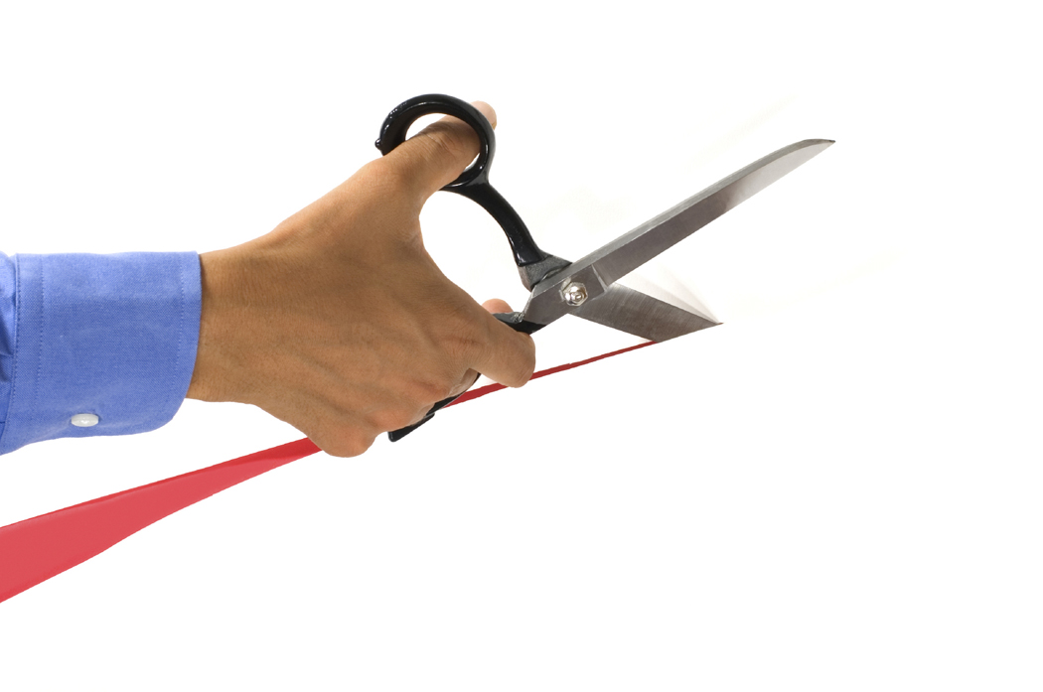
KTERÁ RUKA STŘÍHÁ?

Slide 10
ŘEŠENÍ: PRAVÁ

Slide 11
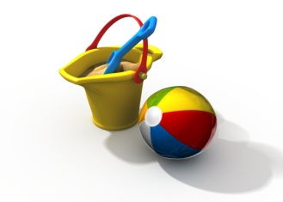
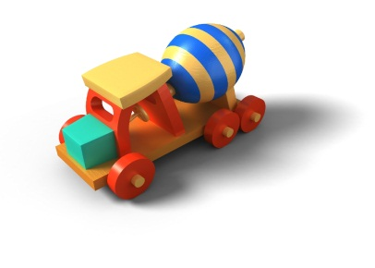
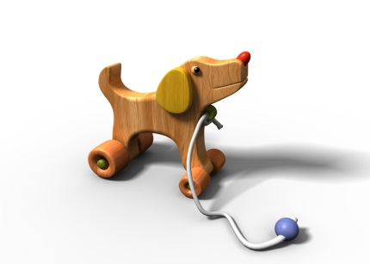
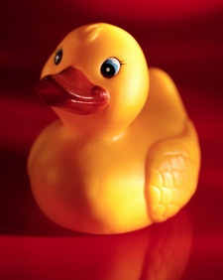
CVIČENÍ: NAMALUJ ŠIPKY, ABYS DAL HRAČKY DOPRAVA

Slide 12
ŘEŠENÍ: DOPRAVA

Slide 13
Citace
Obrázky dostupné z Klipart sady Microsoft Office.

